Slide 1
PILLOLE DI STORIA
UN VIAGGIO NEI LUOGHI
DELLA SECONDA GUERRA MONDIALE

Slide 2
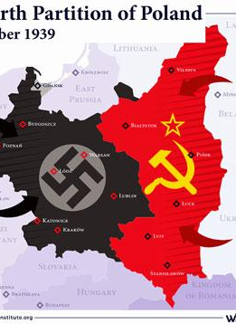
L'invasione
della Polonia

Slide 3
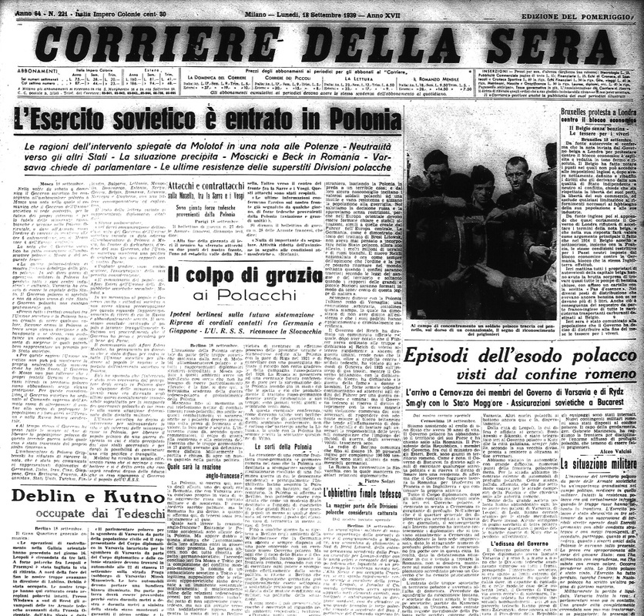
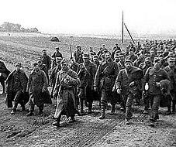
La Campagna di Polonia
Il 23 Agosto 1939, a Mosca, i ministri degli esteri della Germania e della Russia firmarono un patto dove si garantivano pace a vicenda e la spartizione della Polonia(il patto Molotov-Von Ribbentrop).Il primo Settembre 1939 i tedeschi invasero la Polonia con 2085 aerei della Luftwaffe senza alcuna dichiarazione.Fecero così anche i Russi il 17 Settembre. Tutto fu riportato dai giornali locali e internazionali.

Slide 4
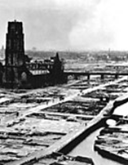
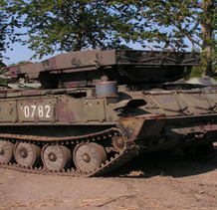
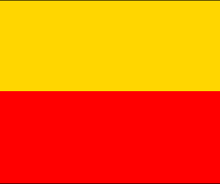
L'8 settembre i primi carri armati tedeschi arrivarono a Varsavia, la capitale polacca.Qui i tedeschi intrapresero una feroce battaglia, dove l'esercito polacco fu accerchiato in sacche, luoghi isolati dove furono torturati e dopo due o tre settimane, annientati. La Germania, avendo paura della Francia, accellerò il suo passo bombardando a tappeto a causa dei quali rasero al suolo Varsavia. Da questo momento la guerra diventò totale: militari e civili lottarono uno fianco all'altro.

Slide 5
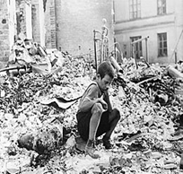
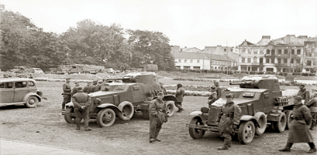
Il 17 Settembre, come firmato dal patto, l'URSS entrò in Polonia da Est senza trovare alcuna resistenza, portando la popolazione Polacca allo stremo. Varsavia si arrese ai Tedeschi il 27 Settembre, per poi rimanere disarmata il 6 Ottobre. Alcuni settori della classe dirigente riuscirono a fuggire in Inghilterra, dove costituirono il governo in esilio. La Polonia cadde definitivamente in mano ai russi e ai tedeschi.

Slide 6
Governo di Vichy e la Francia centro-meridionale

Slide 7
Il governo di Vichy
Dopo la vittoriosa guerra nazista contro la Francia, il generale Pétain, eroe della prima guerra mondiale, si colloca nella zona centro-meridionale della Francia che era rimasta inoccupata e creò, il 10 Luglio 1940 un governo collaborazionista a Vichy. Al governo di Vichy si oppone il generale de Gaulle, fuggito a Londra perché opposizionista e creò, insieme a tutti gli altri oppositori, un governo in esilio chiamato la «Francia libera». Nacque così il primo nucleo eroico di Resistenza contro la Germania.

Slide 8
L’alleanza con i nazisti
Il governo di Vichy e la Germania non avevano stretto una vera e propria pace, bensì un’alleanza nella quale la Francia centro-meridionale era considerata un governo satellite, ovvero un governo condizionato dallo stato centrale nelle decisioni politiche e non solo.

Slide 9
La fine di Philippe Pétain
Fino al novembre del 1942, la Germania nazista concede una parvenza di autonomia a Pétain, ma quando le sorti della guerra cominciano a rovesciarsi ai danni delle forze dell’Asse, Vichy divenne strumento del regime nazista. Alla conclusione della guerra, il quasi novantenne maresciallo Pétain viene processato per alto tradimento e condannato a morte. Lo stesso generale De Gaulle interviene per commutare la condanna a morte in ergastolo.

Slide 10
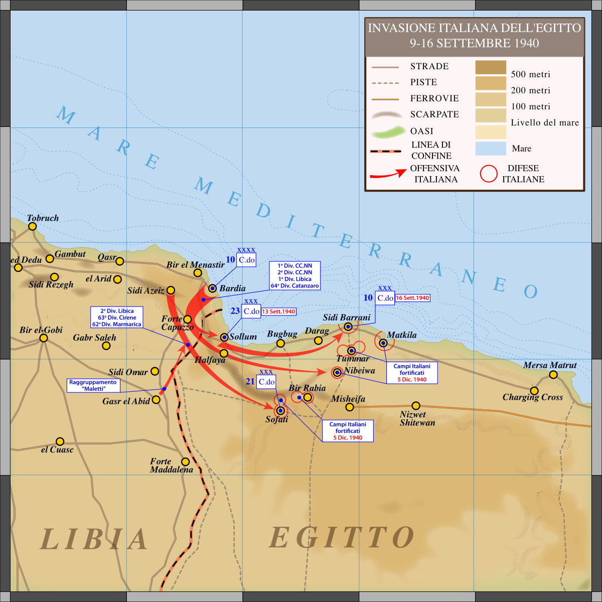
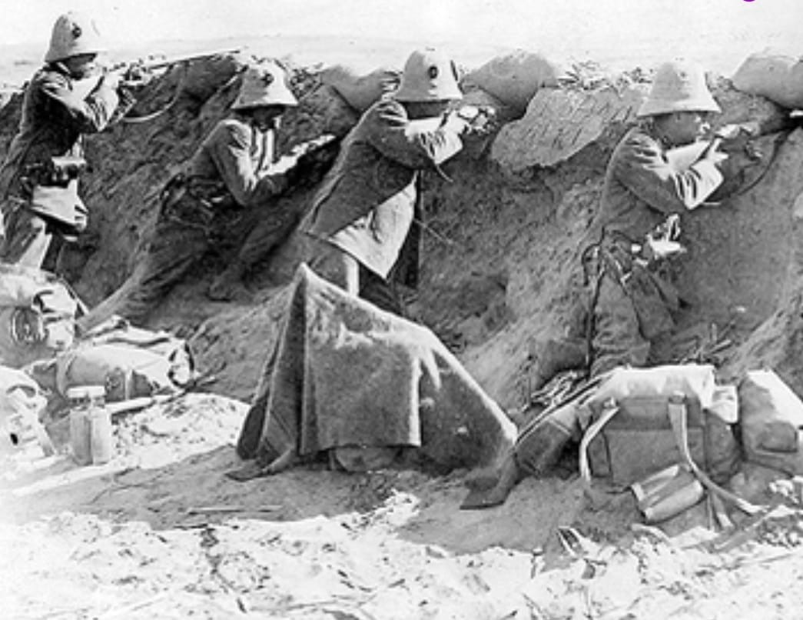
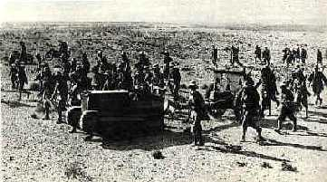
L’Egitto e basi inglesi
La svolta nella Seconda guerra mondiale avvenne sul fronte nordafricano nell’ottobre del ‘42.
Le truppe tedesche e italiane, dirette verso l’Egitto britannico, arrivarono fino alla città di Alessandria.

Slide 11
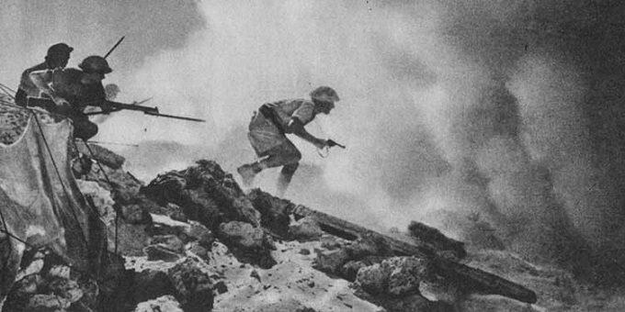
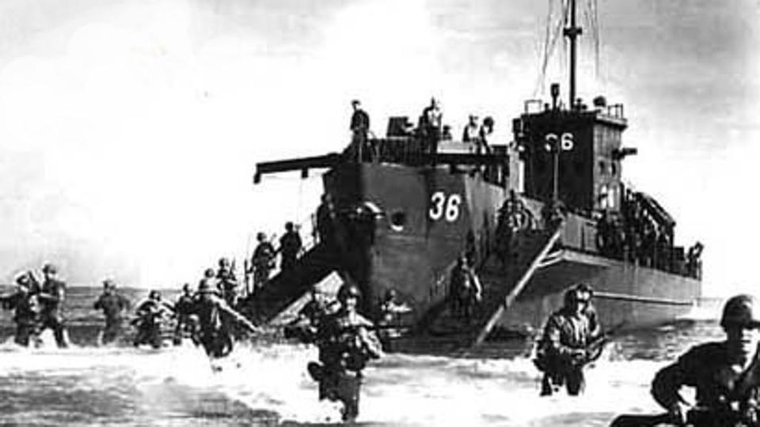
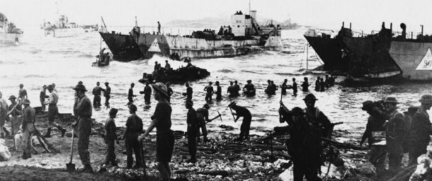
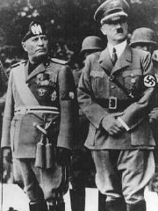
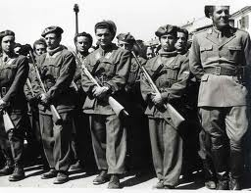
Tra il 23 ottobre e il 3 novembre del 1942 nel deserto libico El Alamein, il comandante britannico Bernard Law Montgomery sconfisse pesantemente il generale tedesco Irwin Rommel
Gli americani sbarcarono in Marocco e in Algeria, avanzarono verso est fino e presero il controllo di una base strategica fondamentale nel Mediterraneo in vista dell’attacco alla «fortezza Europa» che avvenne con lo sbarco in Sicilia nel luglio del ‘43
Nel maggio del 1943 le truppe dell’Asse furono sconfitte e lasciarono
i territori africani.

Slide 12
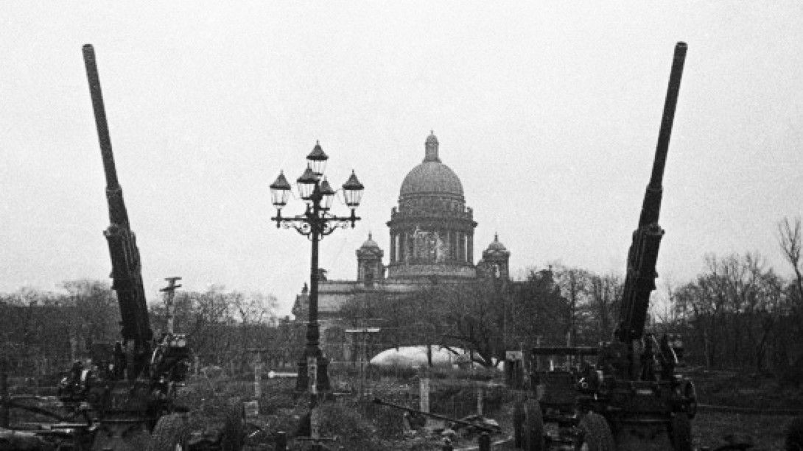
LENINGRADO

Slide 13
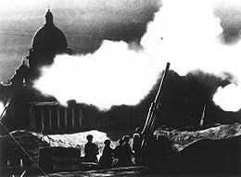
L’assedio di Leningrado
L'assedio di Leningrado durante la seconda guerra mondiale è stata una delle piu ardenti sconfitte nella guerra lampo di Adolf Hitler contro l’Unione Sovietica. La città di Leningrado era uno dei tre obiettivi prioritari dell’operazione Barbarossa. Leningrado era importante, oltre che come centro culturale, anche come centro per il commercio nel Mar Baltico e per la vicina base navale di Kronstadt.

Slide 14
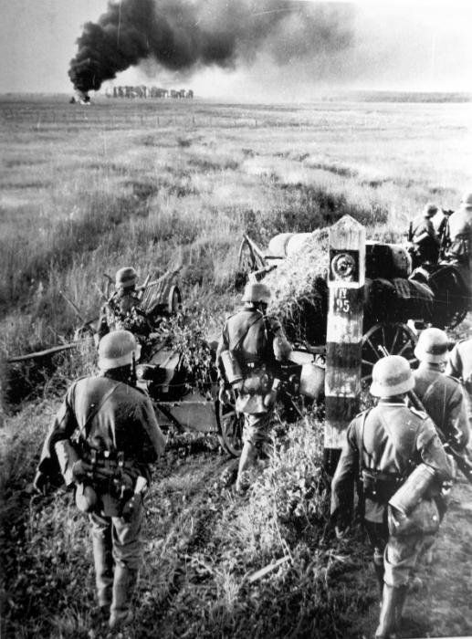
L’ Operazione Barbarossa
La gigantesca operazione barbarossa, ovvero l’invasione dell’ Urss, avviene il 22 giugno 1941. La mossa di Hitler segnò la fine del patto di non aggressione siglato la tra Germania nazista e l’Unione Sovietica nell’agosto del 1939. 10 mila carri armati, 3 mila aerei e 3 milioni di soldati tedeschi varcarono il confine della Russia.
L’evento colse di sorpresa i russi. L’esercito di Stalin fu inizialmente travolto da un attacco che andava dal Mar Baltico al Mar Nero. In sei mesi i tedeschi arrivarono alle porte di Mosca e misero sotto assedio Leningrado.
Questo assedio fu lunghissimo e terribile: durò dal settembre 1941 al gennaio 1944. La città resistette eroicamente, nonostante gli abitanti fossero stremati dalla fame e dalle malattie fino a giungere in alcuni casi al cannibalismo. Alla fine della battaglia i morti erano piu di 1 milione, in grandissima parte civili.

Slide 18
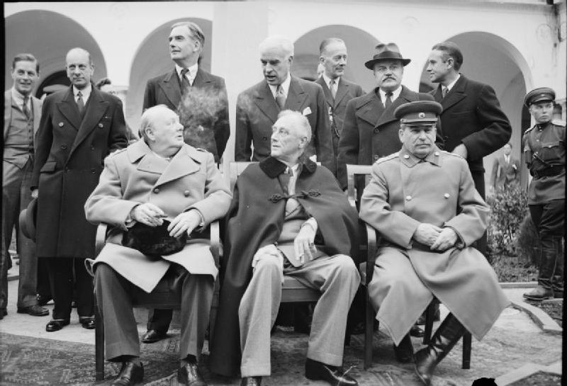
LA CONFERENZA DI YALTA

Slide 19
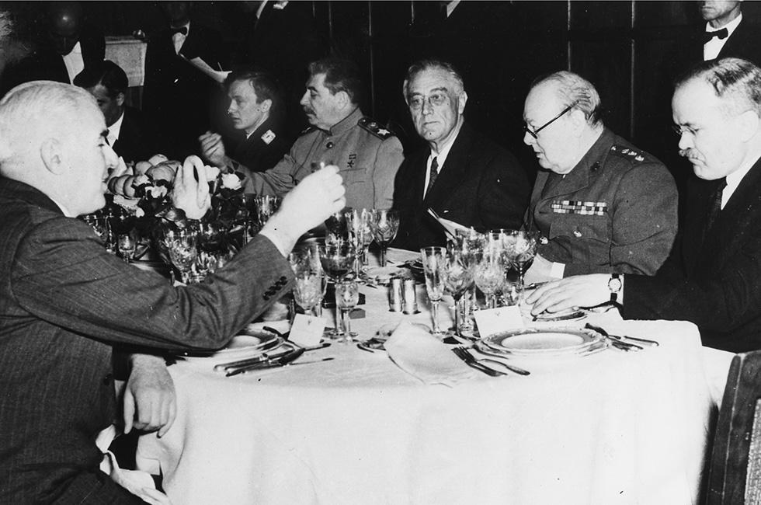
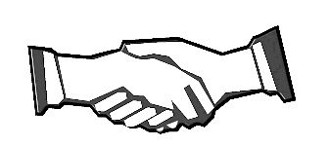
YALTA E LA GUERRA
Il 4 Febbraio del 1945 ci fu l’incontro di Yalta che venne organizzato per affrontare i problemi del nuovo ordine post bellico da tre potenti capi politici: Stalin, Roosvelt e Chruchill. Infatti l’Occidente sapeva degli enormi sacrifici affrontati dall’URSS, contro la quale si era scatenata la parte preponderante della macchina bellica nazista. In virtù di tali sforzi umani e materiali, l’URSS era diventato un interlocutore necessario per la ricostruzione dell’Europa.
In questa foto: Sono rappresentati Stalin, Roosvelt e Chruchill che sono seduti a tavolo per discutere del futuro dopo la sconfitta di Hitler.

Slide 20
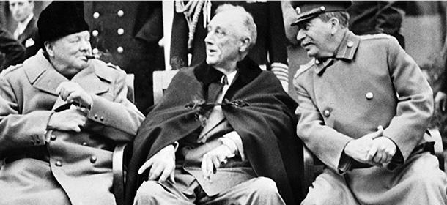
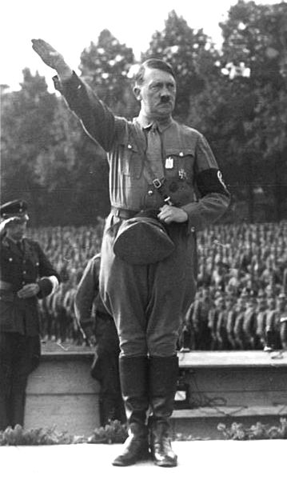
LE TEMATICHE DELLA CONFERENZA
L’argomento di discussione era: la creazione di un sistema collettivo per il mantenimento della pace mondiale; l’assetto postbellico degli equilibri politici in Europa e il trattamento delle potenze sconfitte dell’Asse; la prosecuzione della guerra in Estremo Oriente. L’obiettivo di mantenere l’alleanza antifascista fu perseguito da Roosevelt con un dialogo diretto con Stalin fatto di promesse e aperture che nel biennio successivo furono ritrattate dal nuovo presidente Truman e dal peggioramento delle relazioni tra Usa e Urss. La conferenza di Yalta è a tutt’oggi indicata come l’origine della spartizione dell’Europa tipica della Guerra Fredda, anche se nel Febbraio del‘45 questa era ancora lontana dal manifestarsi.

Slide 21
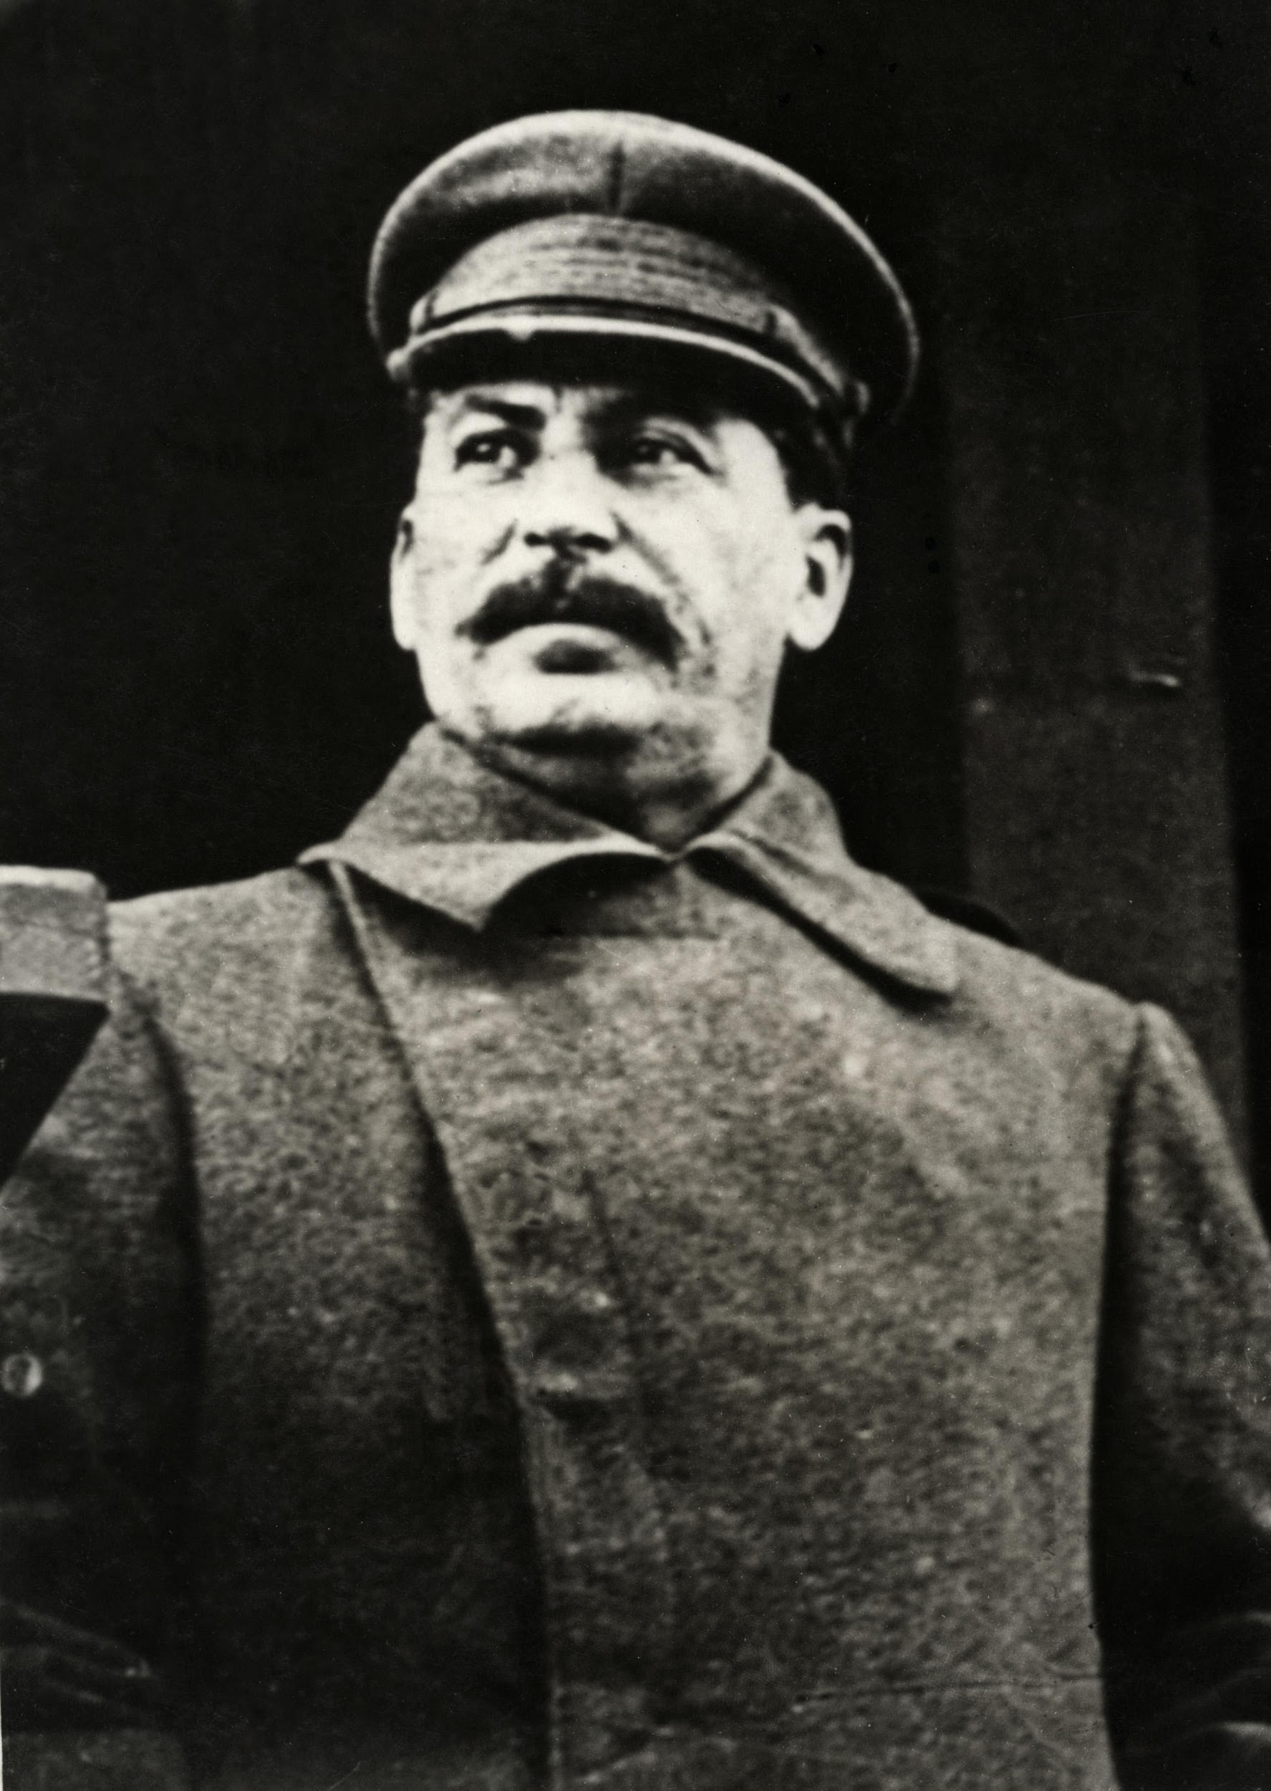
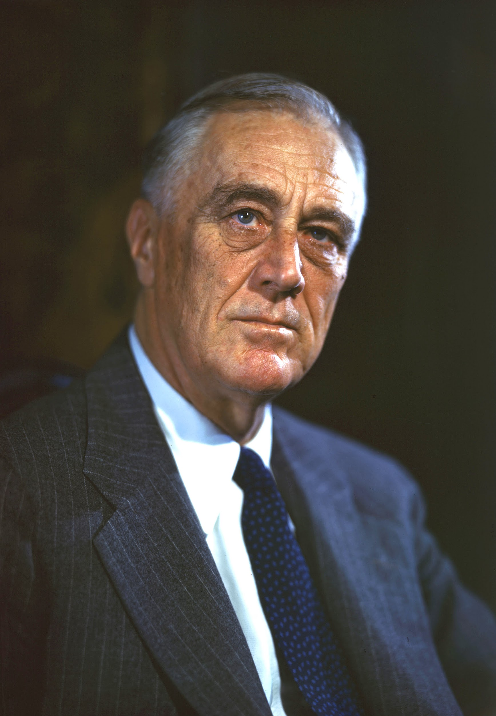
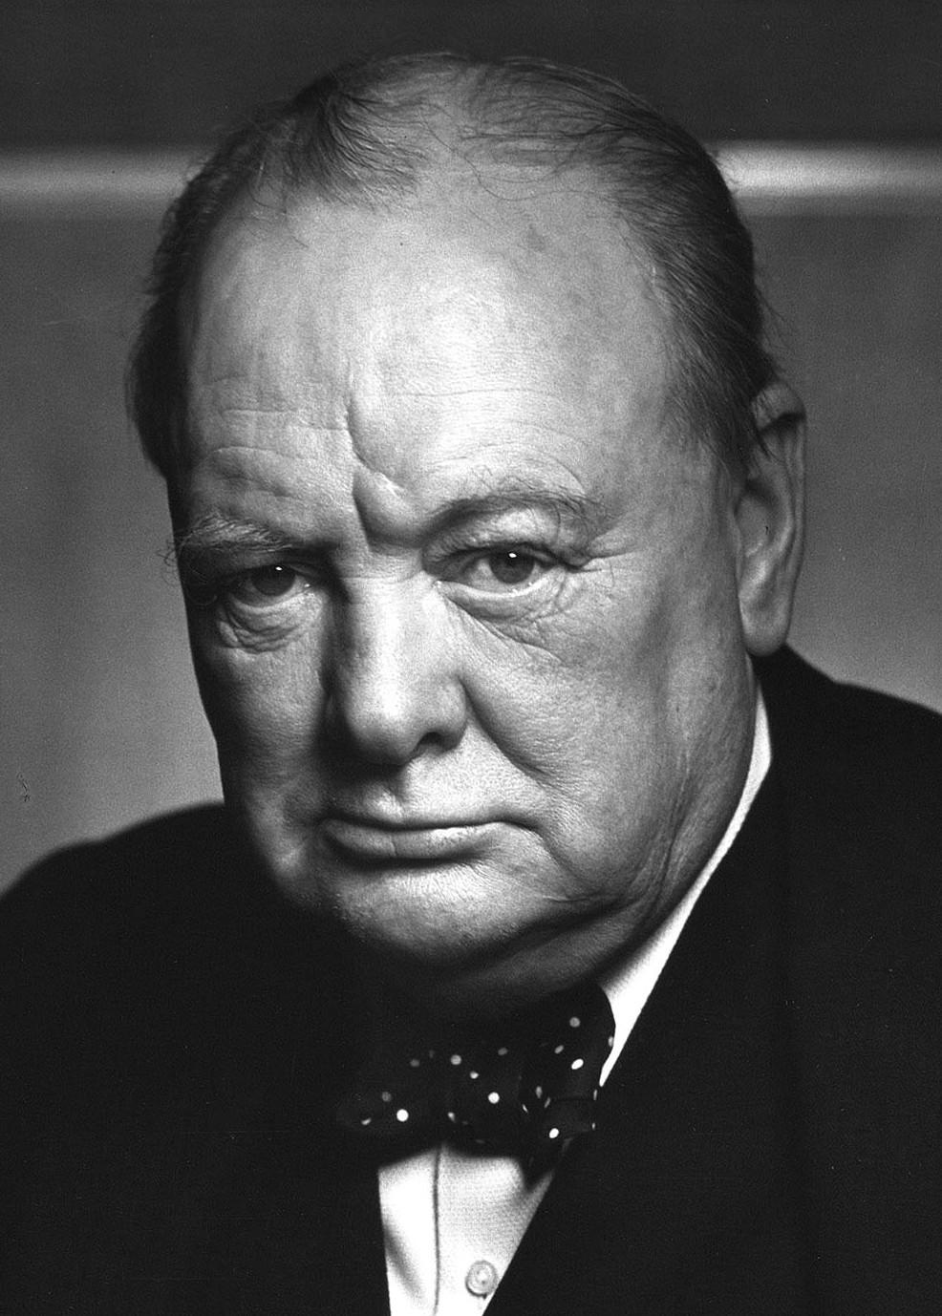
DOPO LA CONFERENZA DI YALTA
La Conferenza di Yalta terminò l’11 febbraio del 1945. Tra l’uno e il due Settembre del 1945 finì la seconda guerra mondiale.(Roosevelt morì il 12 aprile 1945, Stalin il 5 marzo 1953 e invece Churchill il 24 gennaio del 1965). Il 5 marzo del 1946 Churchill pronunciò il celebre discorso della “cortina di ferro” che esprimeva l’ormai raggiunta rottura della collaborazione alleata dei tempi di guerra e la separazione dell’Europa in due sfere d’influenza.

Slide 22
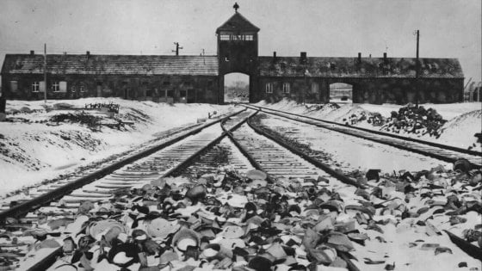
L'olocausto
La soluzione finale ed i campi di concentramento e di sterminio

Slide 23
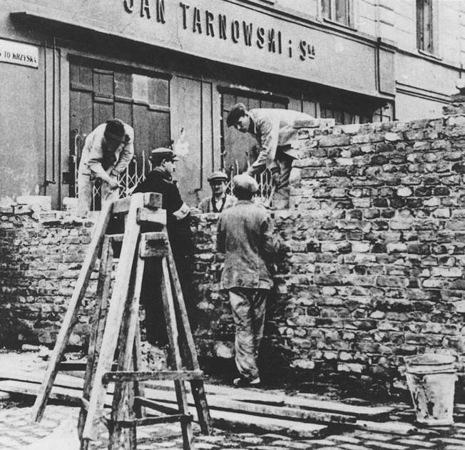
Lo sterminio degli ebrei d’Europa e la Polonia
Lo sterminio degli ebrei d’Europa fu una terribile carneficina messa in atto dai nazisti. Insieme agli ebrei, i nazisti sterminarono un’intera generazione, comprendente rom, sinti, omosessuali, malati di mente e portatori di handicap, visto che erano considerati inferiori e quindi non degni di vivere. Per qualche anno, il Reich ebbe l’unico scopo di depredare gli ebrei e di cacciarli dal loro Paese. Con l’avanzata dei tedeschi in Europa, però, ‘’la questione ebraica’’ passò in secondo piano, ma in alcuni territori dell’Est, come la Polonia, gli ebrei costituivano la maggior parte della popolazione. Perciò, i nazisti decisero di costruire in Polonia dei ghetti, dove gli ebrei vivevano in condizioni disumane. Dopo poco tempo, iniziarono anche le fucilazioni ed i massacri di massa.

Slide 24
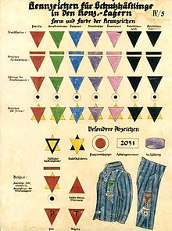
La soluzione finale ed i campi di concentramento e di sterminio
I nazisti avevano bisogno di un sistema più razionale, lo trovarono nella ‘’soluzione finale’’, che consisteva nell’individuare gli ebrei e di portarli nei campi di concentramento. Si ritiene che questa decisione sia stata presa in seguito alla conferenza di Wannsee. Questi campi, erano dei luoghi in cui venivano rinchiuse le persone sgradite al regime, che venivano contraddistinti da triangoli di stoffa di colori diversi cuciti sui loro vestiti a seconda della categoria.Per gli ebrei venivano utilizzati due triangoli che formavano la stella di David. Inoltre, all’ingresso del campo, cuciti sui vestiti o tatuati sulle braccia, venivano trascritti dei numeri di matricola, sempre per contraddistinguere gli internati. Con l’avanzata in Europa, i campi si estesero a tutti i territori occupati. Ai campi di concentramento si affiancarono anche i campi di sterminio, per l’eliminazione fisica degli ebrei. Il campo più grande fu quello di Aushwitz-Birkenau.

Slide 25
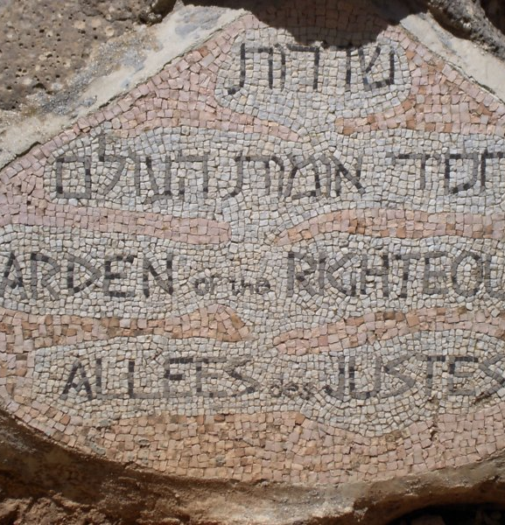
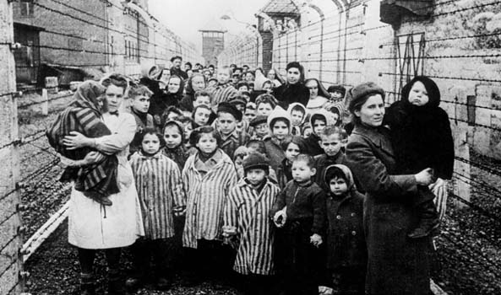
I Giusti tra le nazioni
Molti ebrei, decisero di unirsi ai partigiani dei loro Paesi, ed in alcuni ghetti ci furono alcune rivolte che finirono in massacro. Un istituto di Gerusalemme (lo Yad Vashem), conserva ancora oggi i nomi di tutte quelle persone che a costo della loro vita hanno salvato anche solo un ebreo dal genocidio nazista. Queste persone, sono chiamate ‘’Giusti tra le nazioni’’. La lista oggi comprende circa 26000 nomi, tra i quali anche il nome di una nazione: la Danimarca, che si oppose alla deportazione dei suoi ebrei. Ne è un esempio anche Oskar Schindler, che salvò circa 1200 vite ebree: egli possedeva una fabbrica vicino ad un campo di concentramento, e quando scoprì della deportazione ebraica, decise di assumere tantissimi ebrei nella sua fabbrica, per salvarne il più possibile. quando poi arrivarono i russi e i nazisti si ritirarono, Schindler si assicurò prima che gli ebrei fossero salvi, e poi fuggì anche lui.

